Slide 1
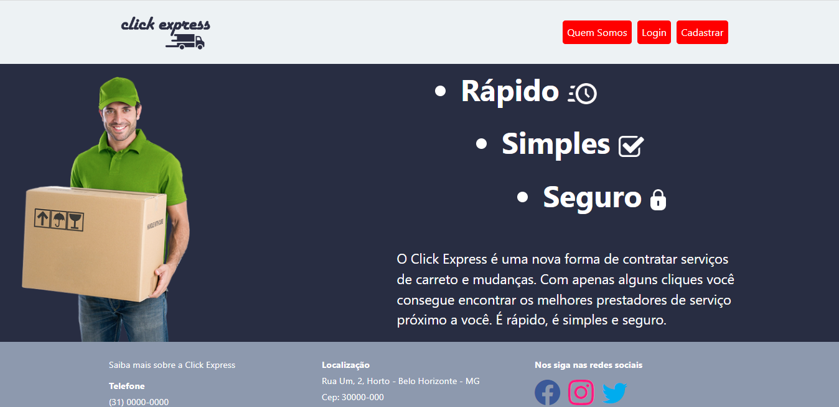
Página inicial

Slide 2
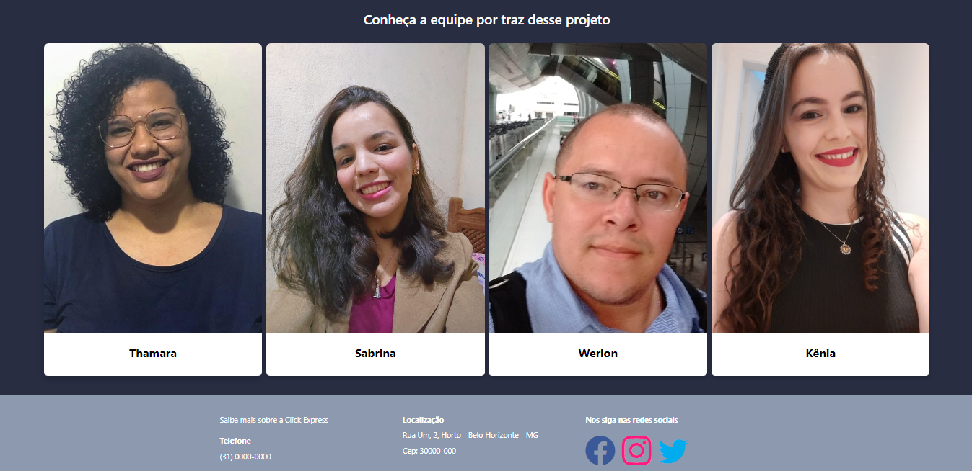
Integrantes do projeto

Slide 3
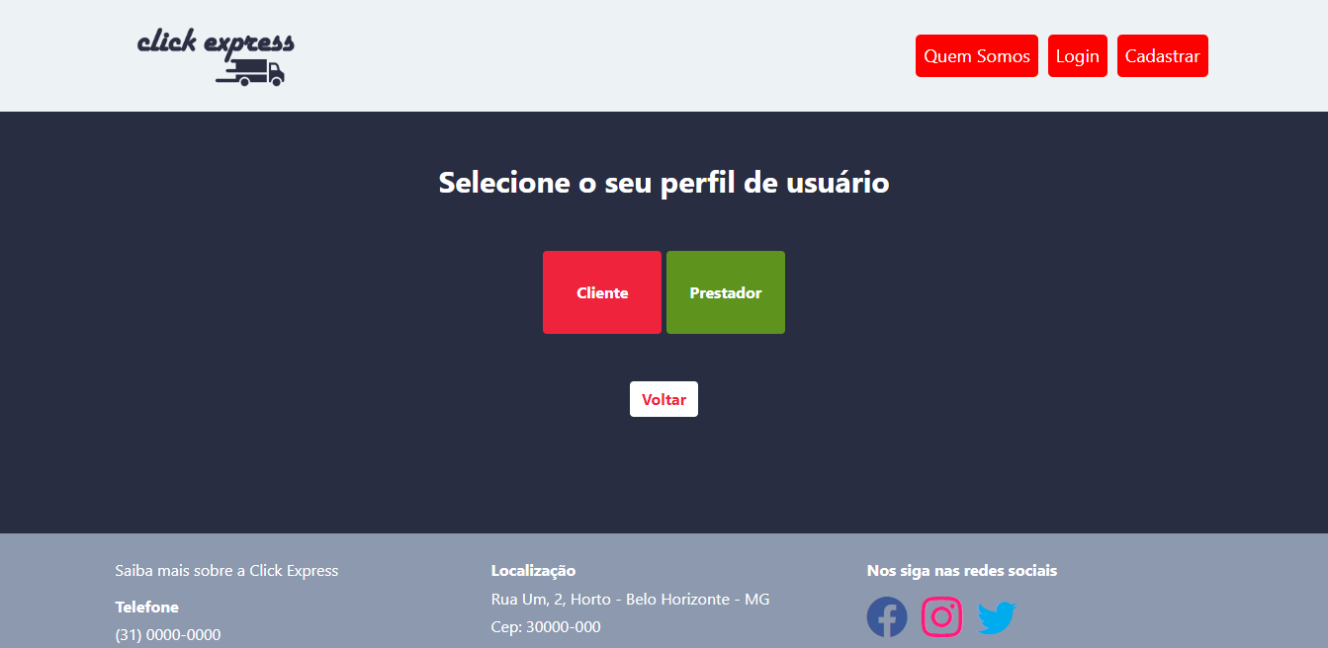
Sessão de cadastro de usuário: 2 perfis podem ser cadastrados, Cliente e Prestador.

Slide 4
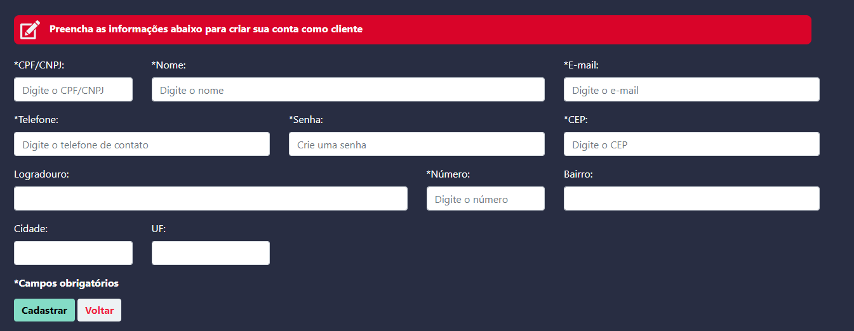
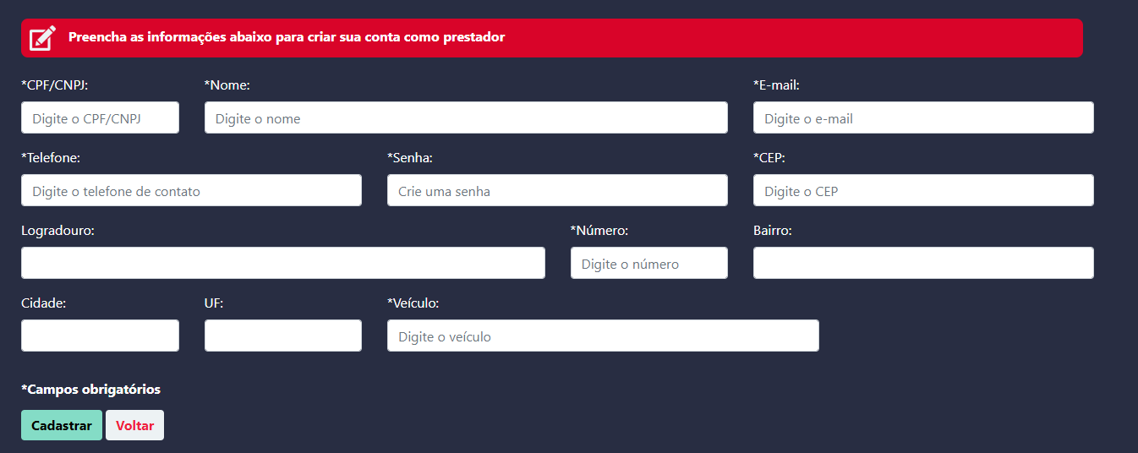
Sessão de cadastro de usuário: quadro à esquerda formulário de Cliente e à direita do Prestador.

Slide 5
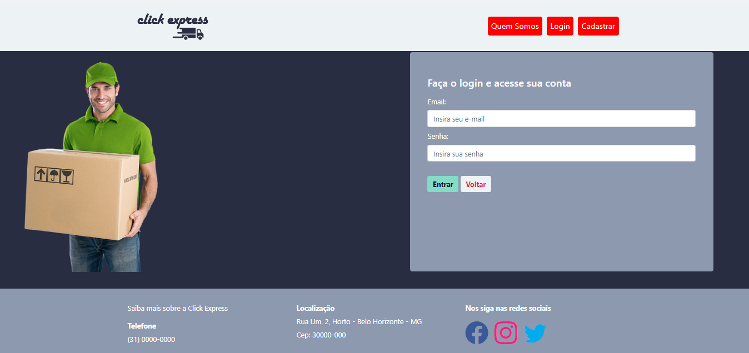
Sessão de login do usuário: entrada é feita por email e senha cadastrados.

Slide 6
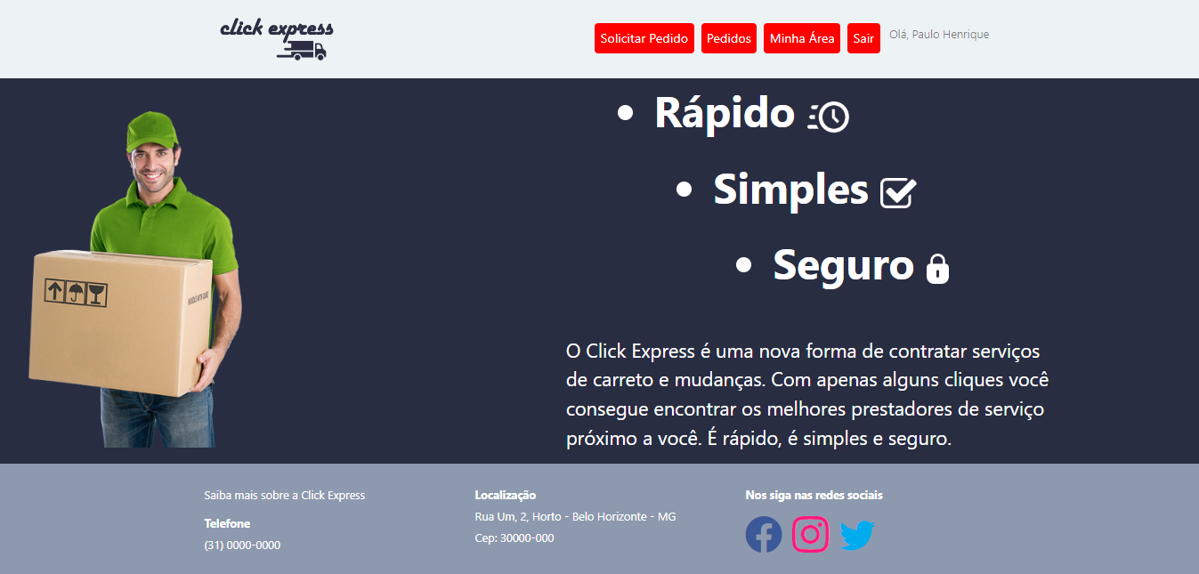
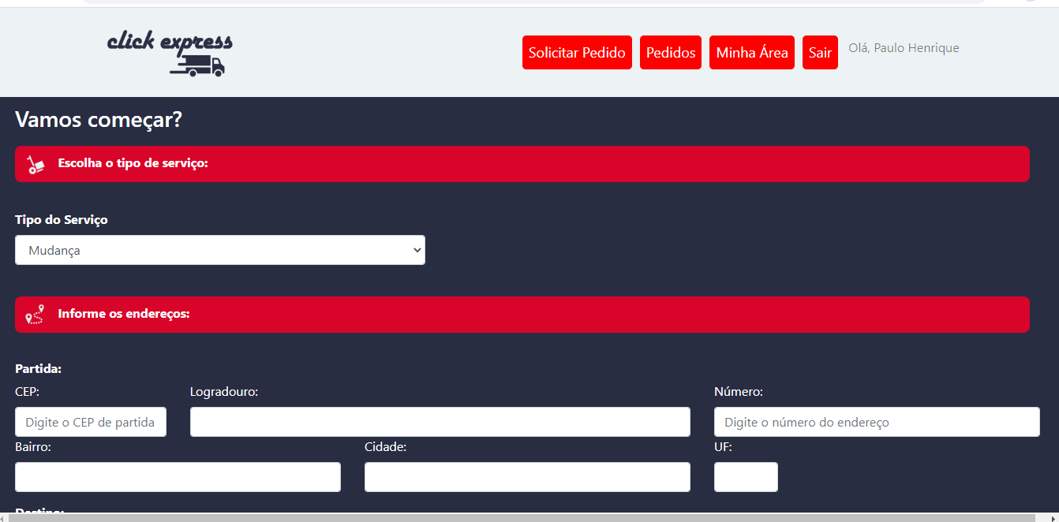
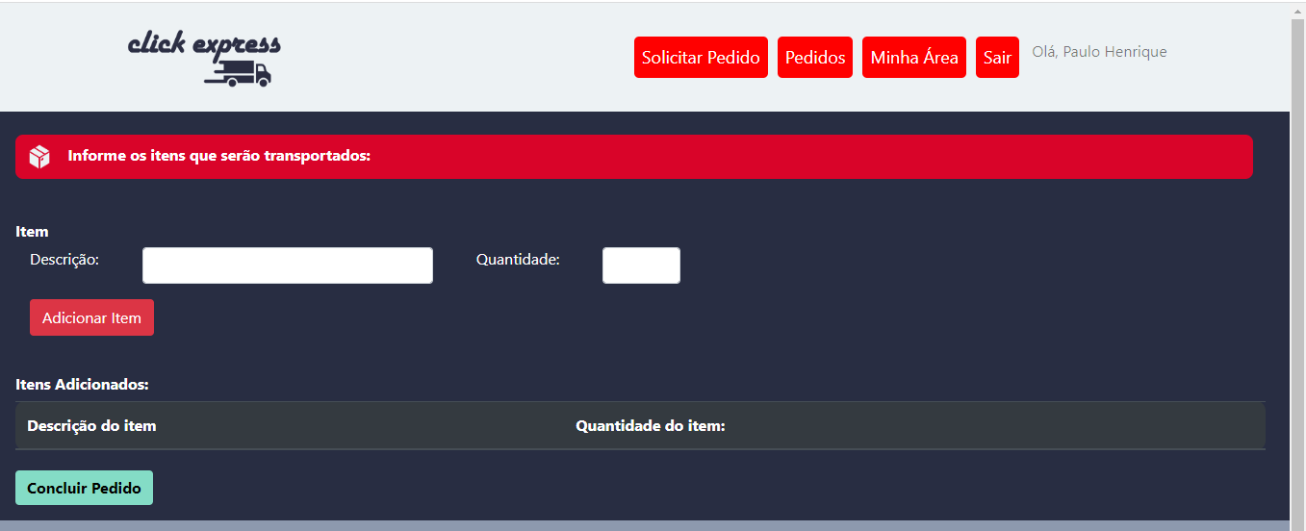
Sessão de Cliente: cadastro de pedido.

Slide 7
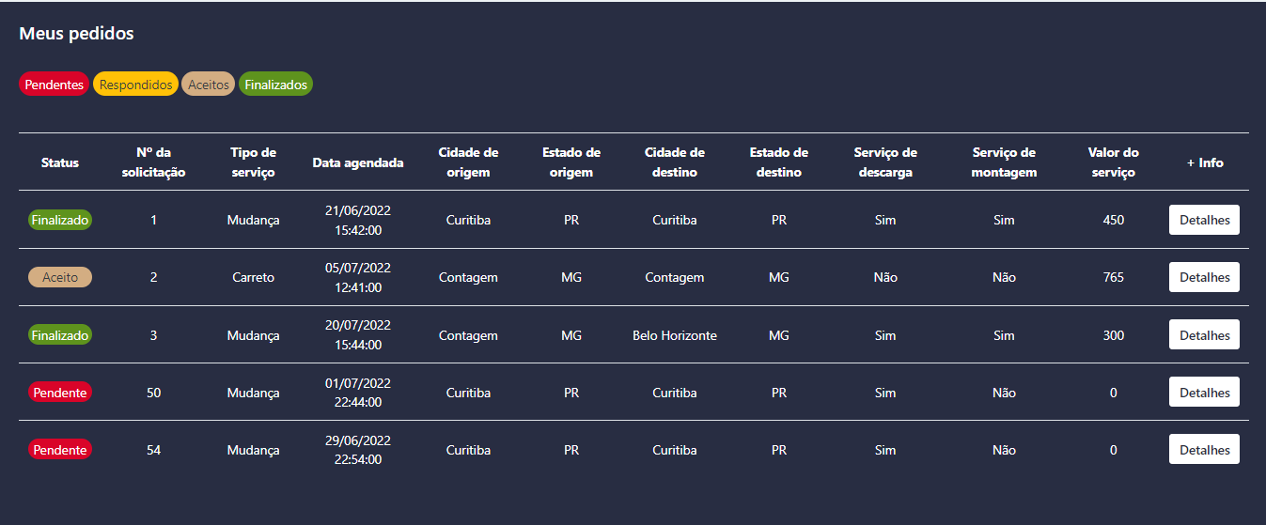
Sessão de Cliente: gerenciamento de pedidos cadastrados com seus respectivos status.

Slide 8
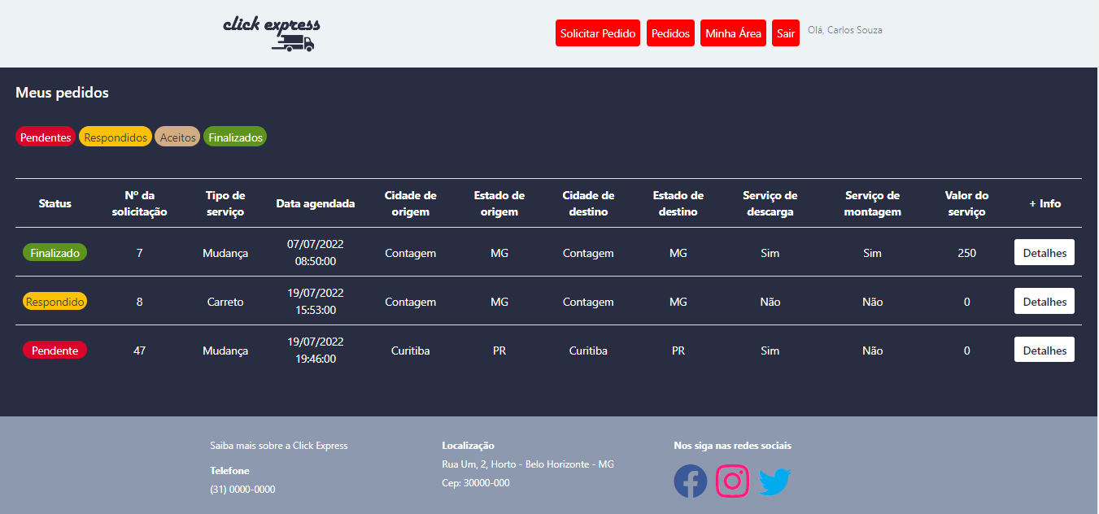
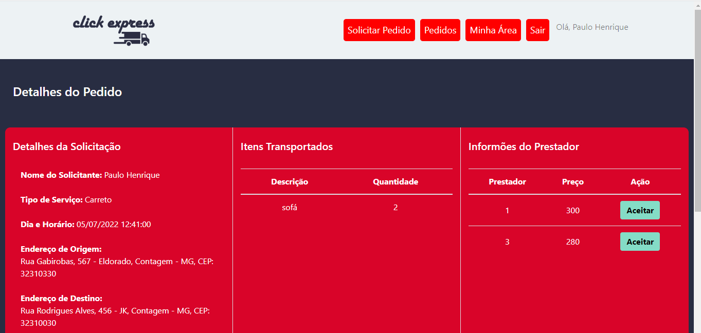
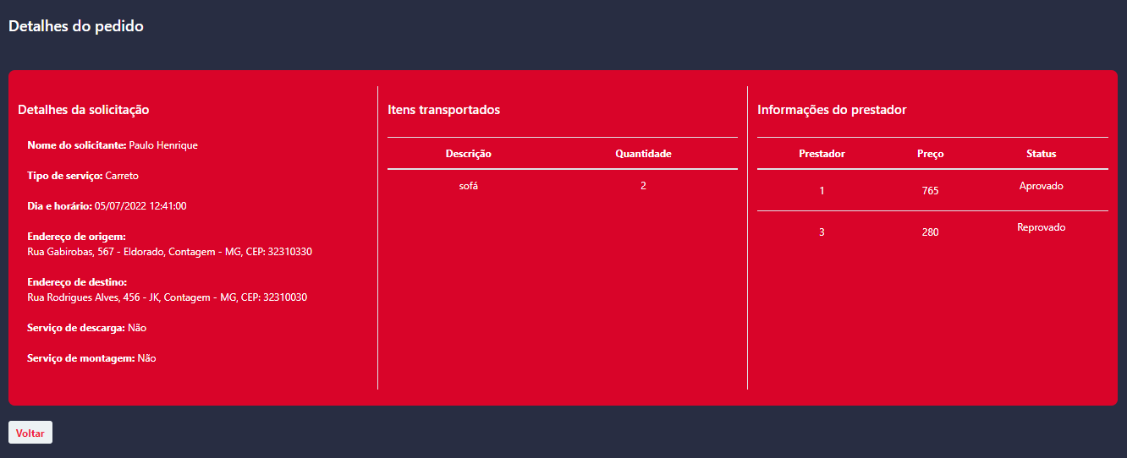
Sessão de Cliente: visualização de detalhes de pedido e escolha de orçamento de Prestador.

Slide 9
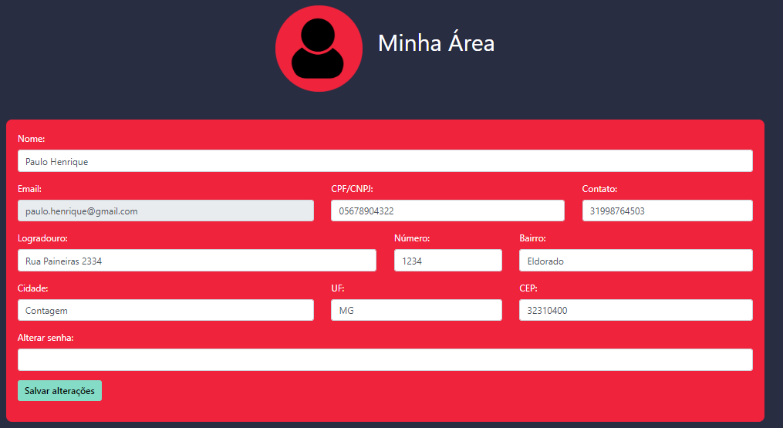
Sessão de Cliente: edição de dados cadastrados do usuário.

Slide 10
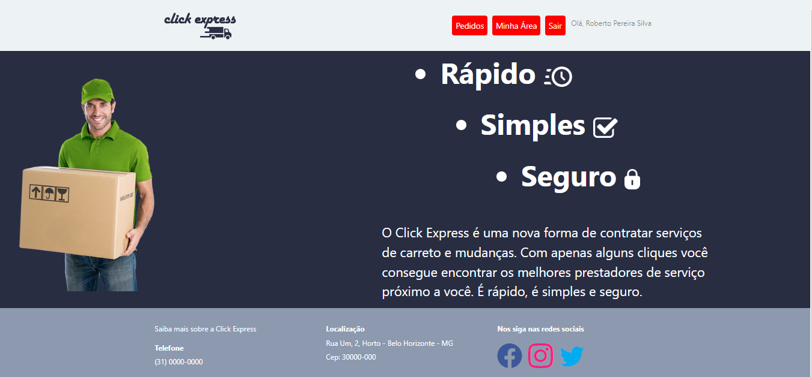
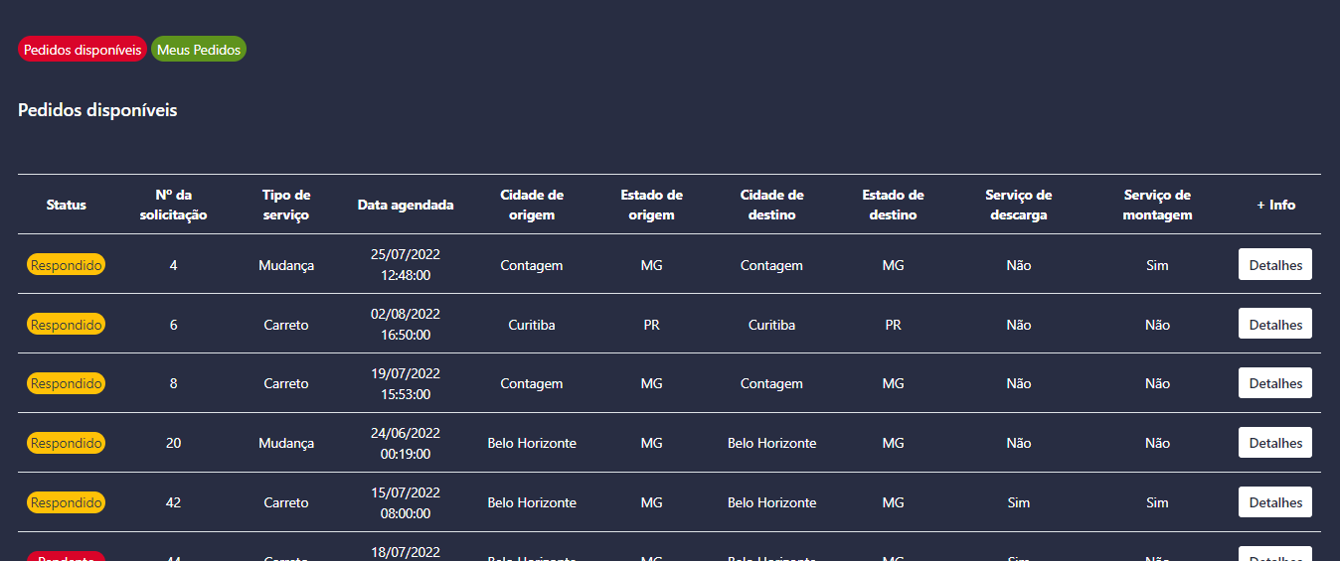
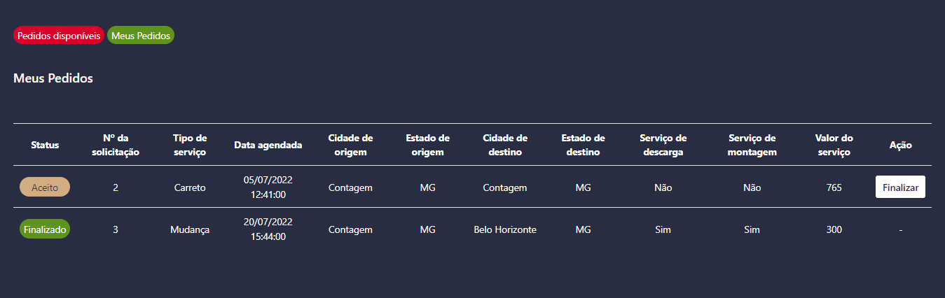
Sessão de Prestador: gerenciamento de pedidos. “Disponíveis” estão liberados para enviar orçamento e “Meus pedidos” são aqueles que o Cliente aceitou o orçamento.

Slide 11
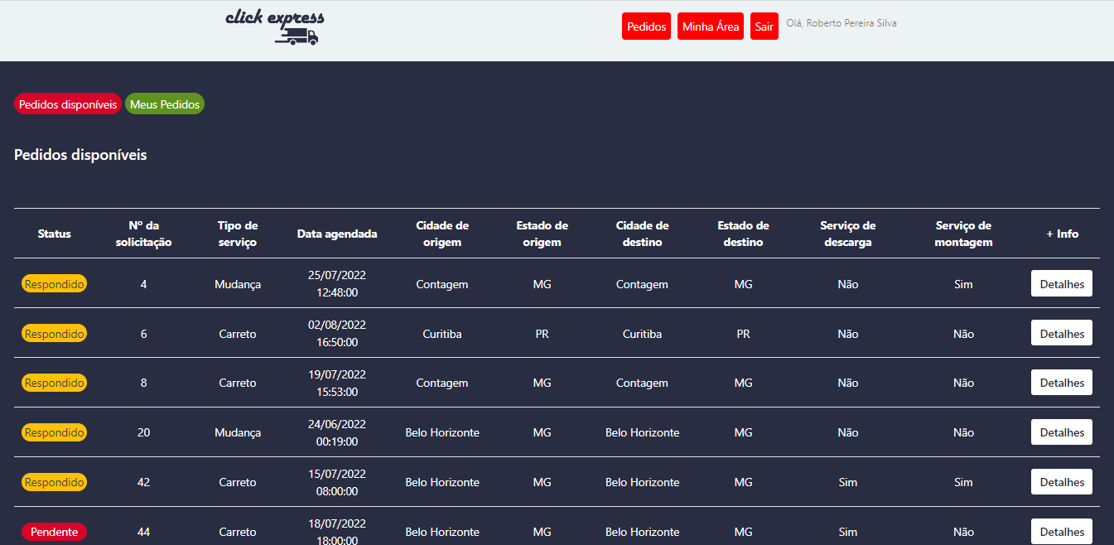
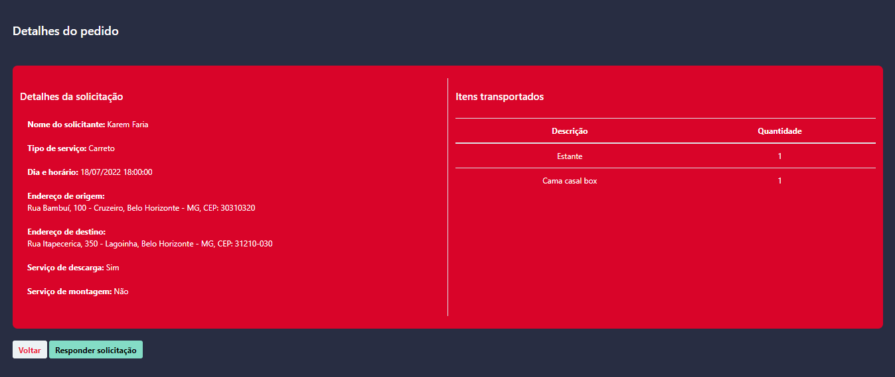
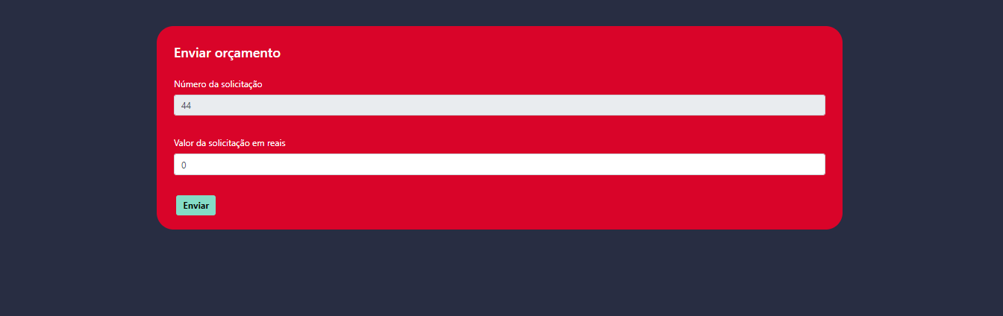
Sessão de Prestador: visualização de detalhes do pedido e envio de orçamento.

Slide 12
Potenciais do projeto
Trazer notificações referente a mudança de status do pedido;
Recuperação de senha;
Habilitar cancelamento de pedido e edição de pedido;
Etc.

Slide 13

ORBIGADO
Obrigado!

